Slide 1
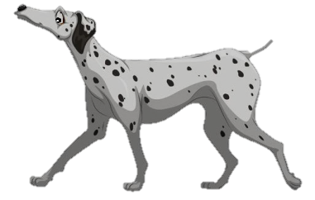
GIẢI CỨU
THÚ CƯNG
Hướng dẫn

Slide 2
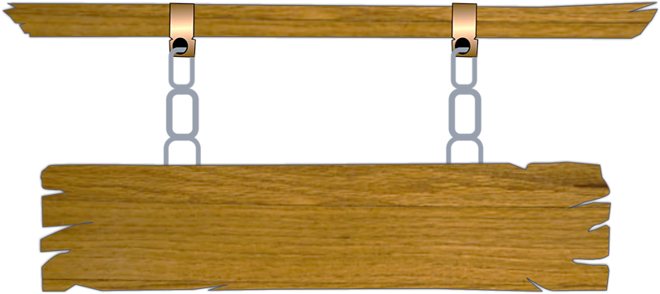
Các chú cún đã bị bắt cóc và bị nhốt
trong những chiếc chuồng. Trong lúc kẻ xấu đang say ngủ, hãy cố gắng trả lời đúng
các câu hỏi và giúp các chú cún trốn thoát.
Chơi

Slide 3
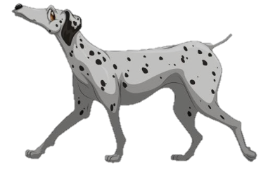
1
2
3
4
6
5

Slide 4
Thầy cô điền câu hỏi vào đây
Thầy cô điền
câu trả lời vào đây
Trở về

Slide 5
Thầy cô điền câu hỏi vào đây
Thầy cô điền
câu trả lời vào đây
Trở về

Slide 6
Thầy cô điền câu hỏi vào đây
Thầy cô điền
câu trả lời vào đây
Trở về

Slide 7
Thầy cô điền câu hỏi vào đây
Thầy cô điền
câu trả lời vào đây
Trở về

Slide 8
Thầy cô điền câu hỏi vào đây
Thầy cô điền
câu trả lời vào đây
Trở về

Slide 9
Thầy cô điền câu hỏi vào đây
Thầy cô điền
câu trả lời vào đây
Trở về

